Slide 1


Slide 2

Analítica Descriptiva
Analítica Descriptiva

Slide 3

Tipos de
Datos
Tipos de Datos
Categóricos
Numéricos
Discretos
Continuos
Nominales
Ordinales
Hombre | Mujer
Rojo | Verde | Azul
1, 2, 3 empleados
568 personas
Pequeño | Mediano | Grande
A | B | C (calificaciones)
Edad
Altura

Slide 4
Niveles de
Medición
Niveles de Medición
Cualitativos
Cuantitativos
Intervalo
Razón
Nominal
Ordinal

Slide 5
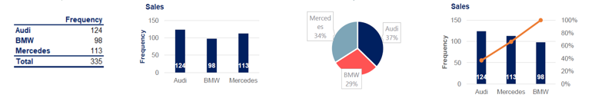
Gráficos y Tablas
con Datos
Tablas de distribución de frecuencias
Gráficos de barras
Gráficos circulares
Diagramas de pareto

Slide 6
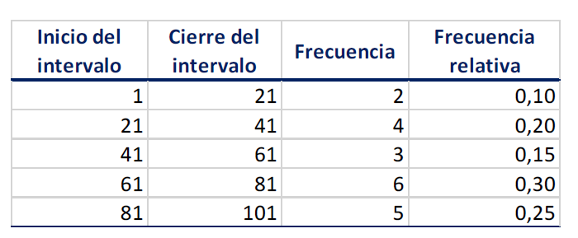
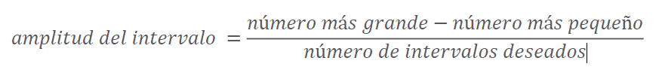
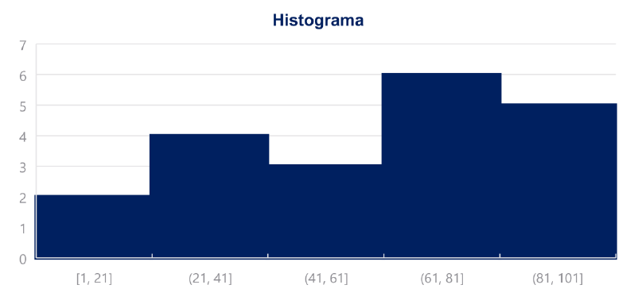
Variables
Numéricas

Slide 7
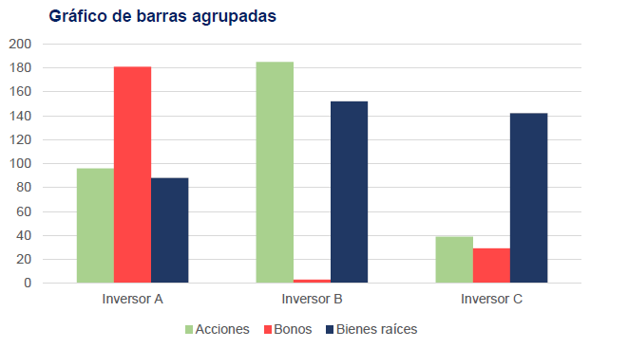
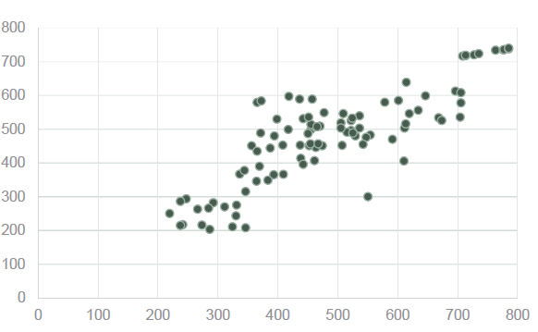
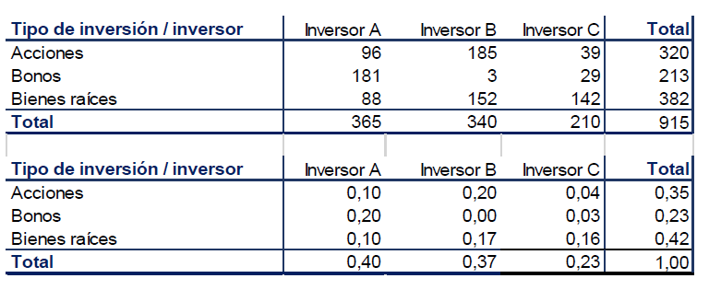
Relación entre
Variables

Slide 8
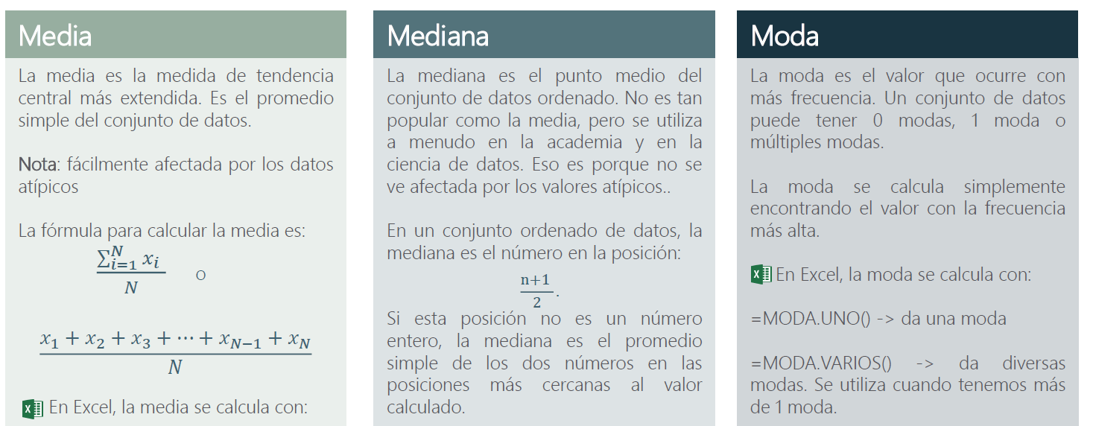
Media, Mediana y
Moda

Slide 9
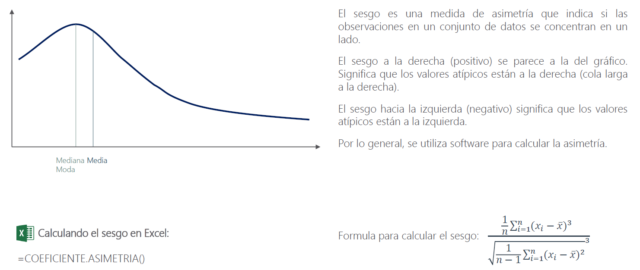
Sesgo

Slide 10
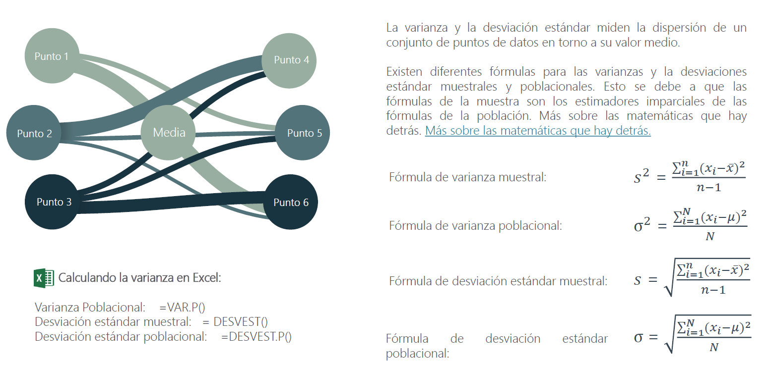
Varianza y
Desviación Estándar

Slide 11
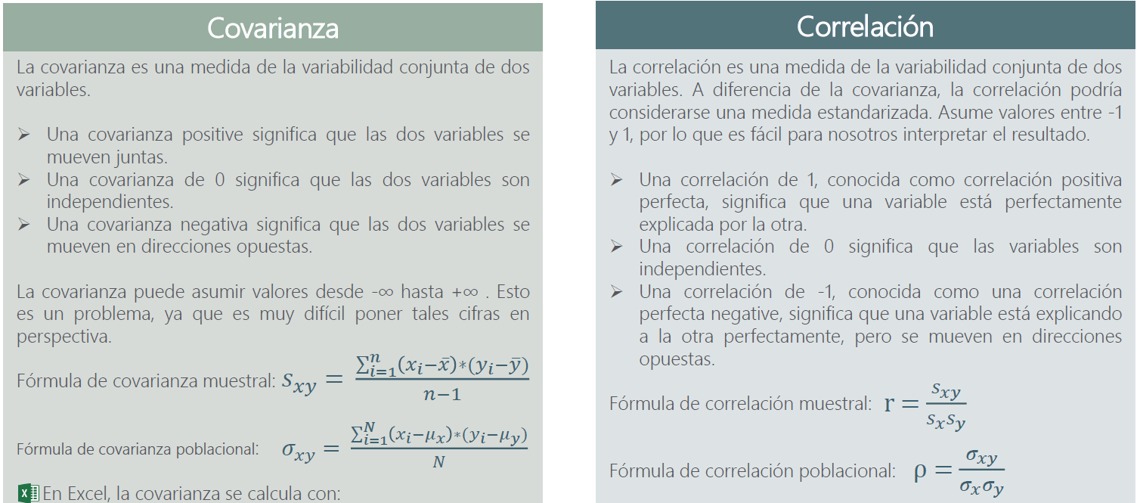
Covarianza y
Correlación

Slide 12
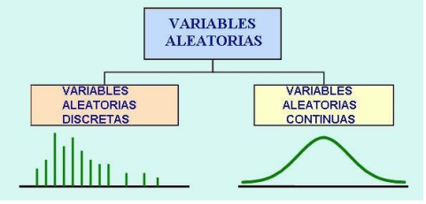
Tipos de
Variables Aleatorias

Slide 13
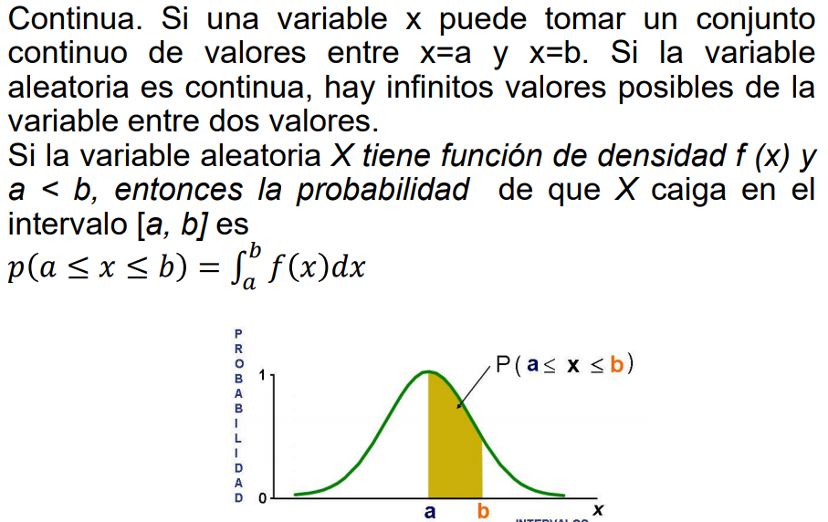
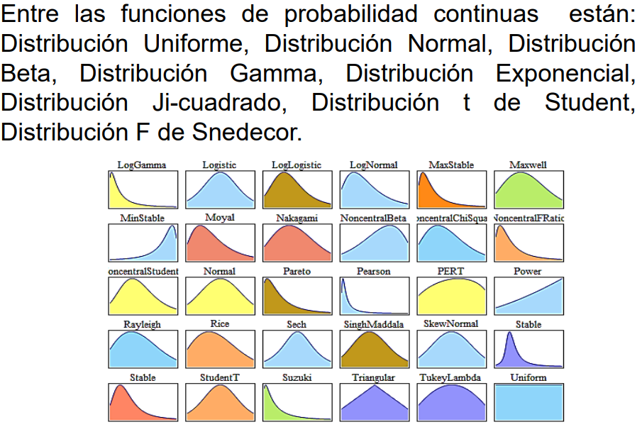
Distribuciones de
Probabilidad Contínua

Slide 14
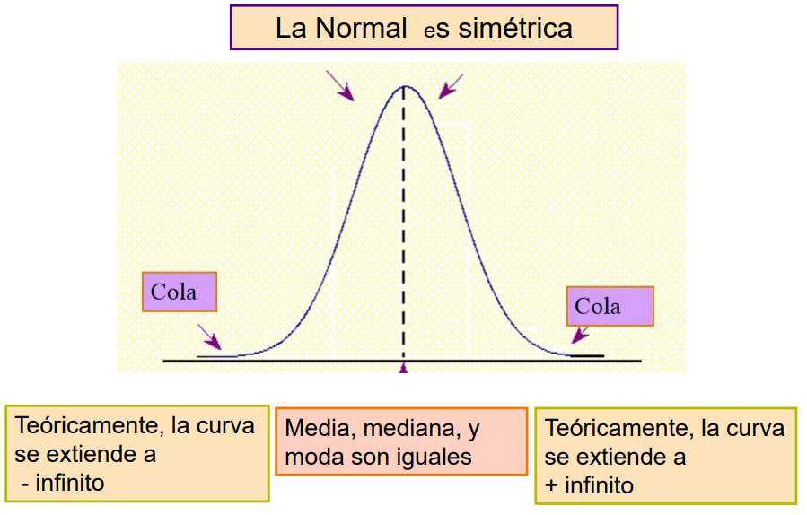
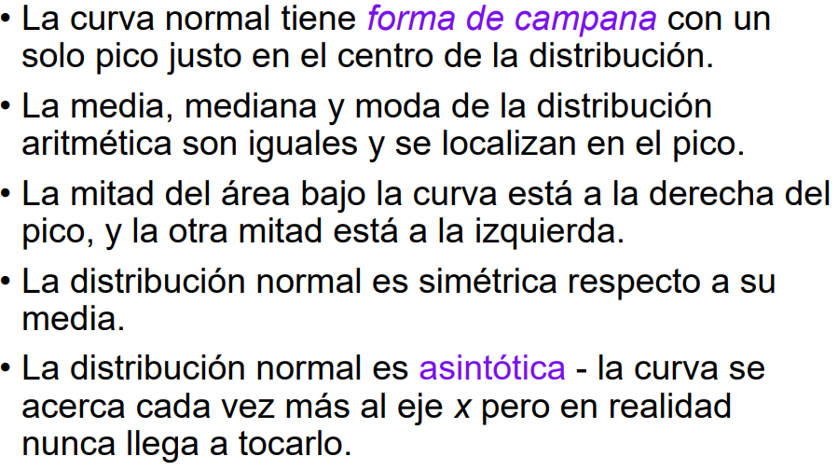
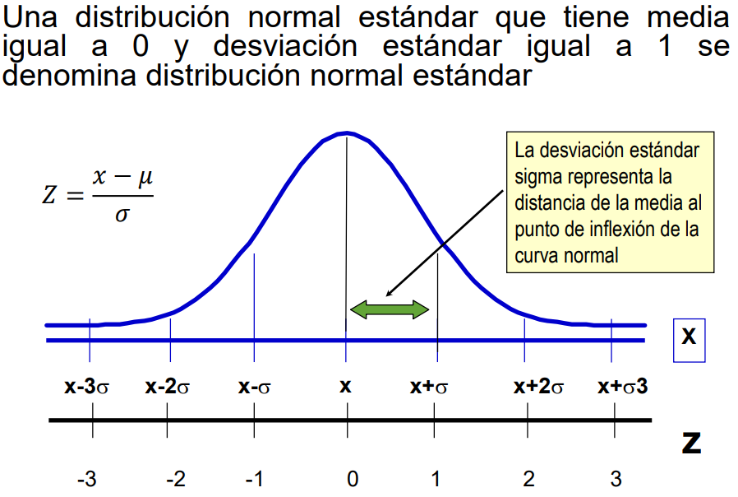
Distribución
Normal

Slide 15
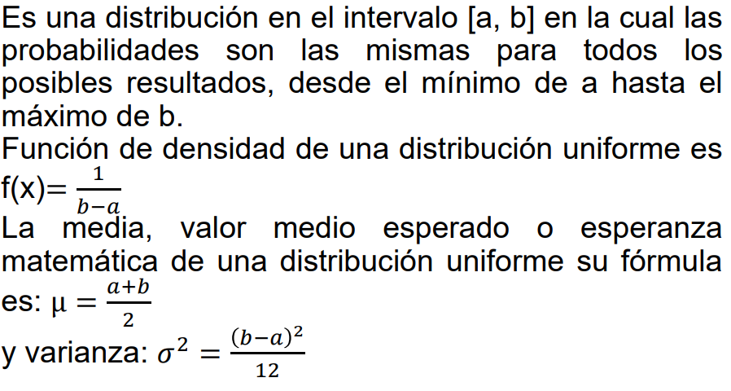
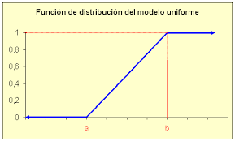
Distribución
Uniforme

